Slide 1


PHÒNG GIÁO DỤC VÀ ĐÀO TẠO QUẬN LONG BIÊN
TRƯỜNG TIỂU HỌC ÁI MỘ A
Bài giảng điện tử
Môn: Thủ công – Lớp 2
Bài 15: Làm vòng đeo tay tay ( tiết 2)

Slide 2
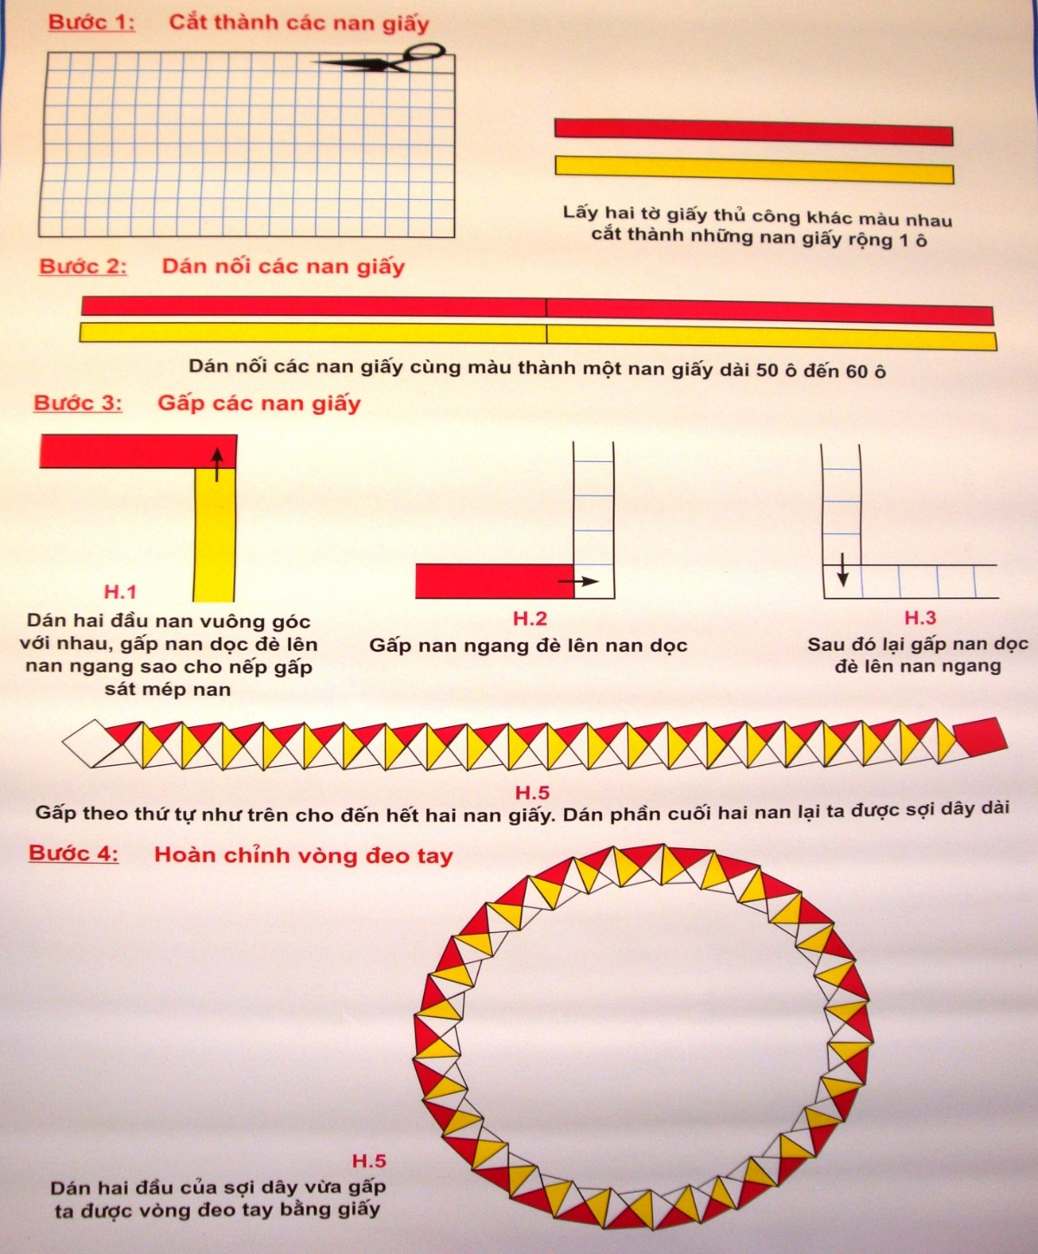
Quy trình làm vòng đeo tay

Slide 3
Bước 1: Cắt thành các nan
Lấy 2 tờ giấy màu khác màu nhau cắt thành các nan rộng 1 ô.


Chiều dài: tờ giấy màu
Chiều rộng: 1ô

Slide 4

Yêu cầu
  - Làm được vòng đeo tay.
  - Trình bày sản phẩm sáng tạo, đẹp.
  - Yêu thích sản phẩm lao động của mình. Biết giữ gìn chiếc vòng đeo tay mình làm.

Slide 5
Trong thực tế, vòng đeo tay có ích lợi gì, được làm bằng chất liệu gì?

Slide 6
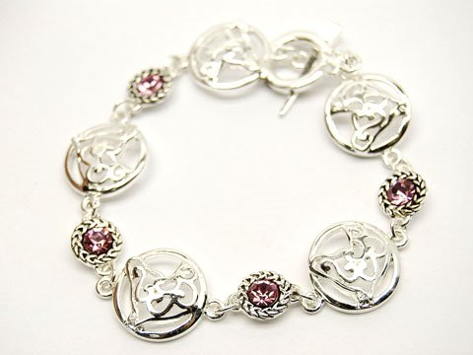

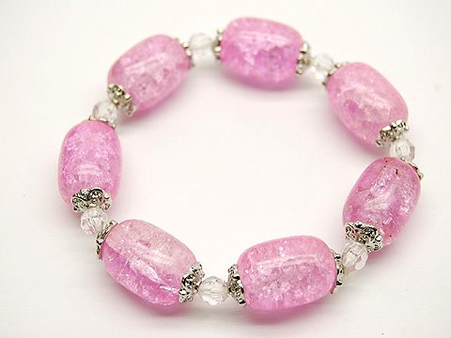
Một số hình ảnh vòng đeo tay

Slide 7
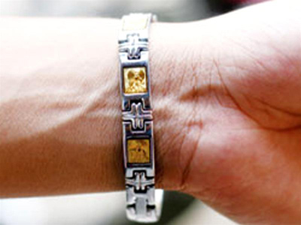
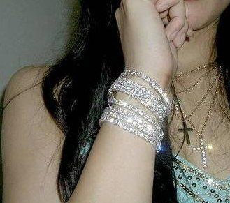
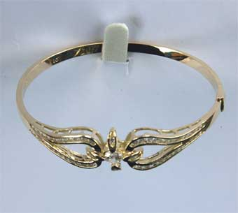
Một số hình ảnh vòng đeo tay

Slide 8
THỰC HÀNH
LÀM VÒNG ĐEO TAY BẰNG GIẤY

Slide 9
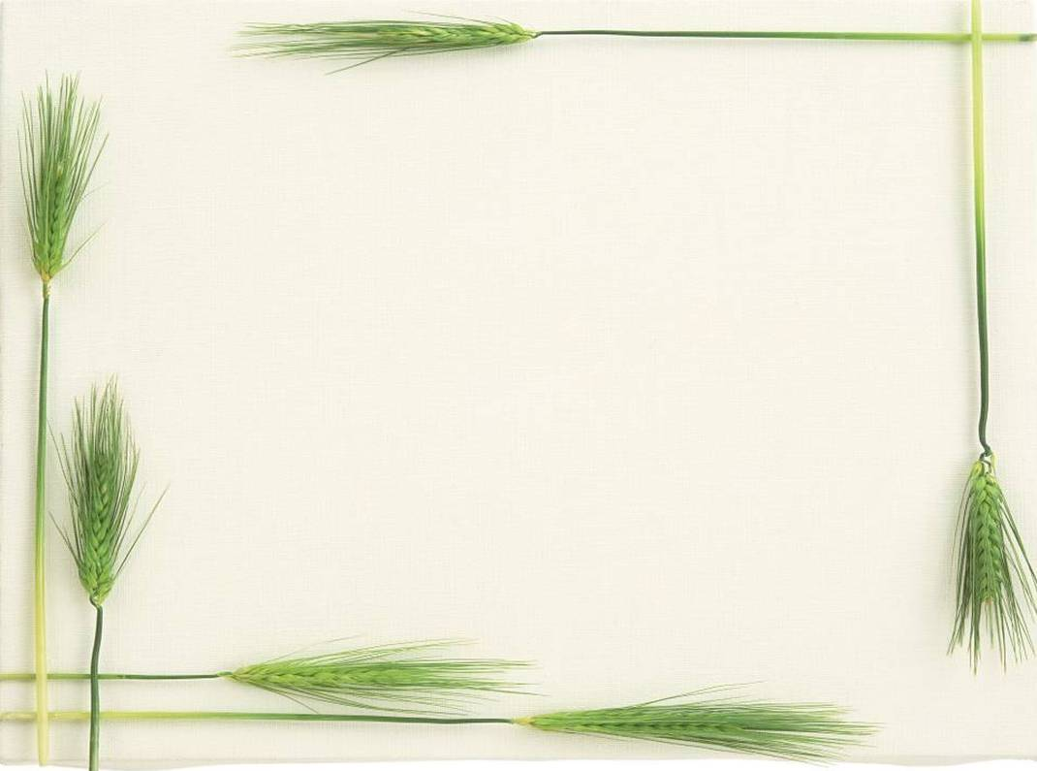
ĐÁNH GIÁ - NHẬN XÉT
MỘT SỐ SẢN PHẨM

Slide 10
CỦNG CỐ
Hãy nêu quy trình làm vòng đeo tay?

Slide 11
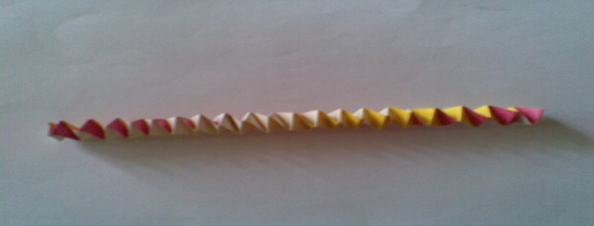
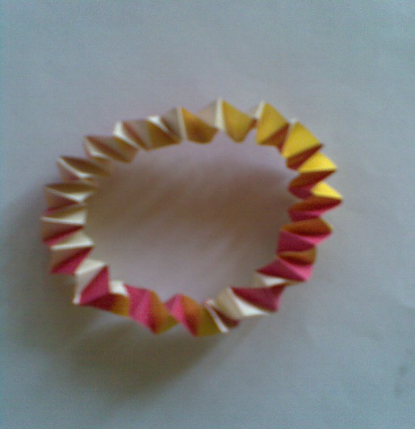
Bước 1: Cắt thành các nan giấy
2 nan
2 nan
Bước 2: Dán nối các nan giấy
Bước 3: Gấp các nan giấy
Hình 4
Hình 1
Hình 2
Hình 3
Bước 4: Hoàn chỉnh vòng đeo tay
Hình 5

Slide 12

Dặn dò
Chuẩn bị bài sau

